Slide 1
Estudo da mobilidade social em redes veiculares
Aluno: Túlio Polido
Prof.: Felipe Cunha

Slide 2

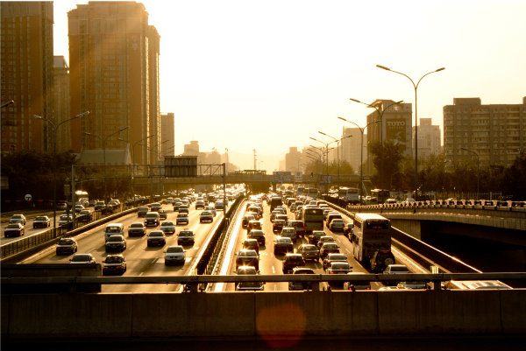
Motivação
O que levou ao início dessa pesquisa?
  Persistência no problema de trânsito nas grandes metrópoles.
  Necessidade de entender melhor o funcionamento orgânico da mobilidade social em veículos.
(Foto: buzrael/Flickr/Creative Commons)

Slide 3
Problema
Entender a mobilidade e a rotina dos usuários de veículos em uma cidade.
Objetivo da pesquisa:
  Inspecionar o tráfego de veículos de Roma.
  Estabelecer técnicas na avaliação do trânsito de outras cidades.
  Provar a existência de padrões de comportamento.

Slide 4
Como fazer
Análise Inicial
Algoritmo de divisão
das viagens
Estudo da base
de dados de
Roma
Enriquecimento da
base original
e comparação

Slide 5
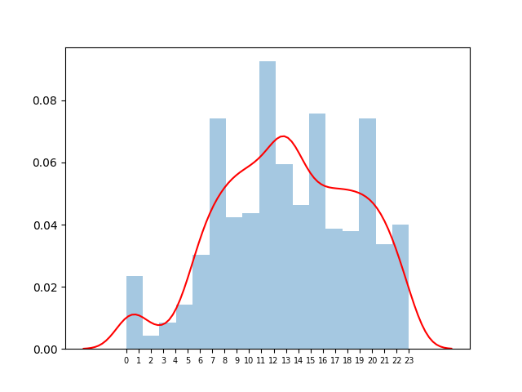
Análises iniciais
Densidade de veículos X Hora do dia

Slide 6
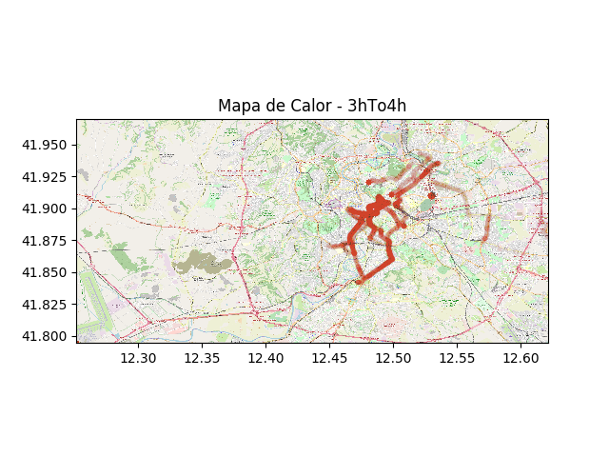
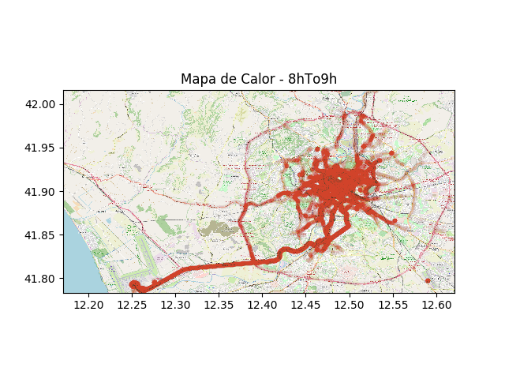
Análises iniciais

Slide 7
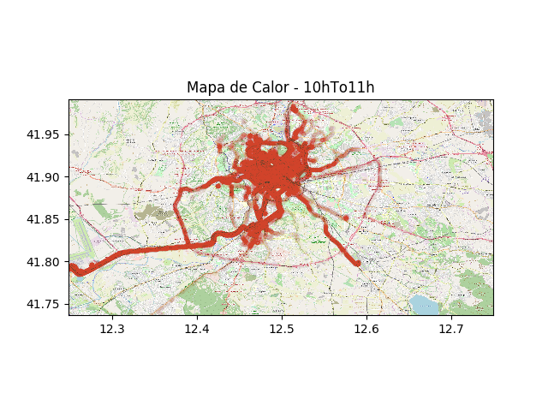
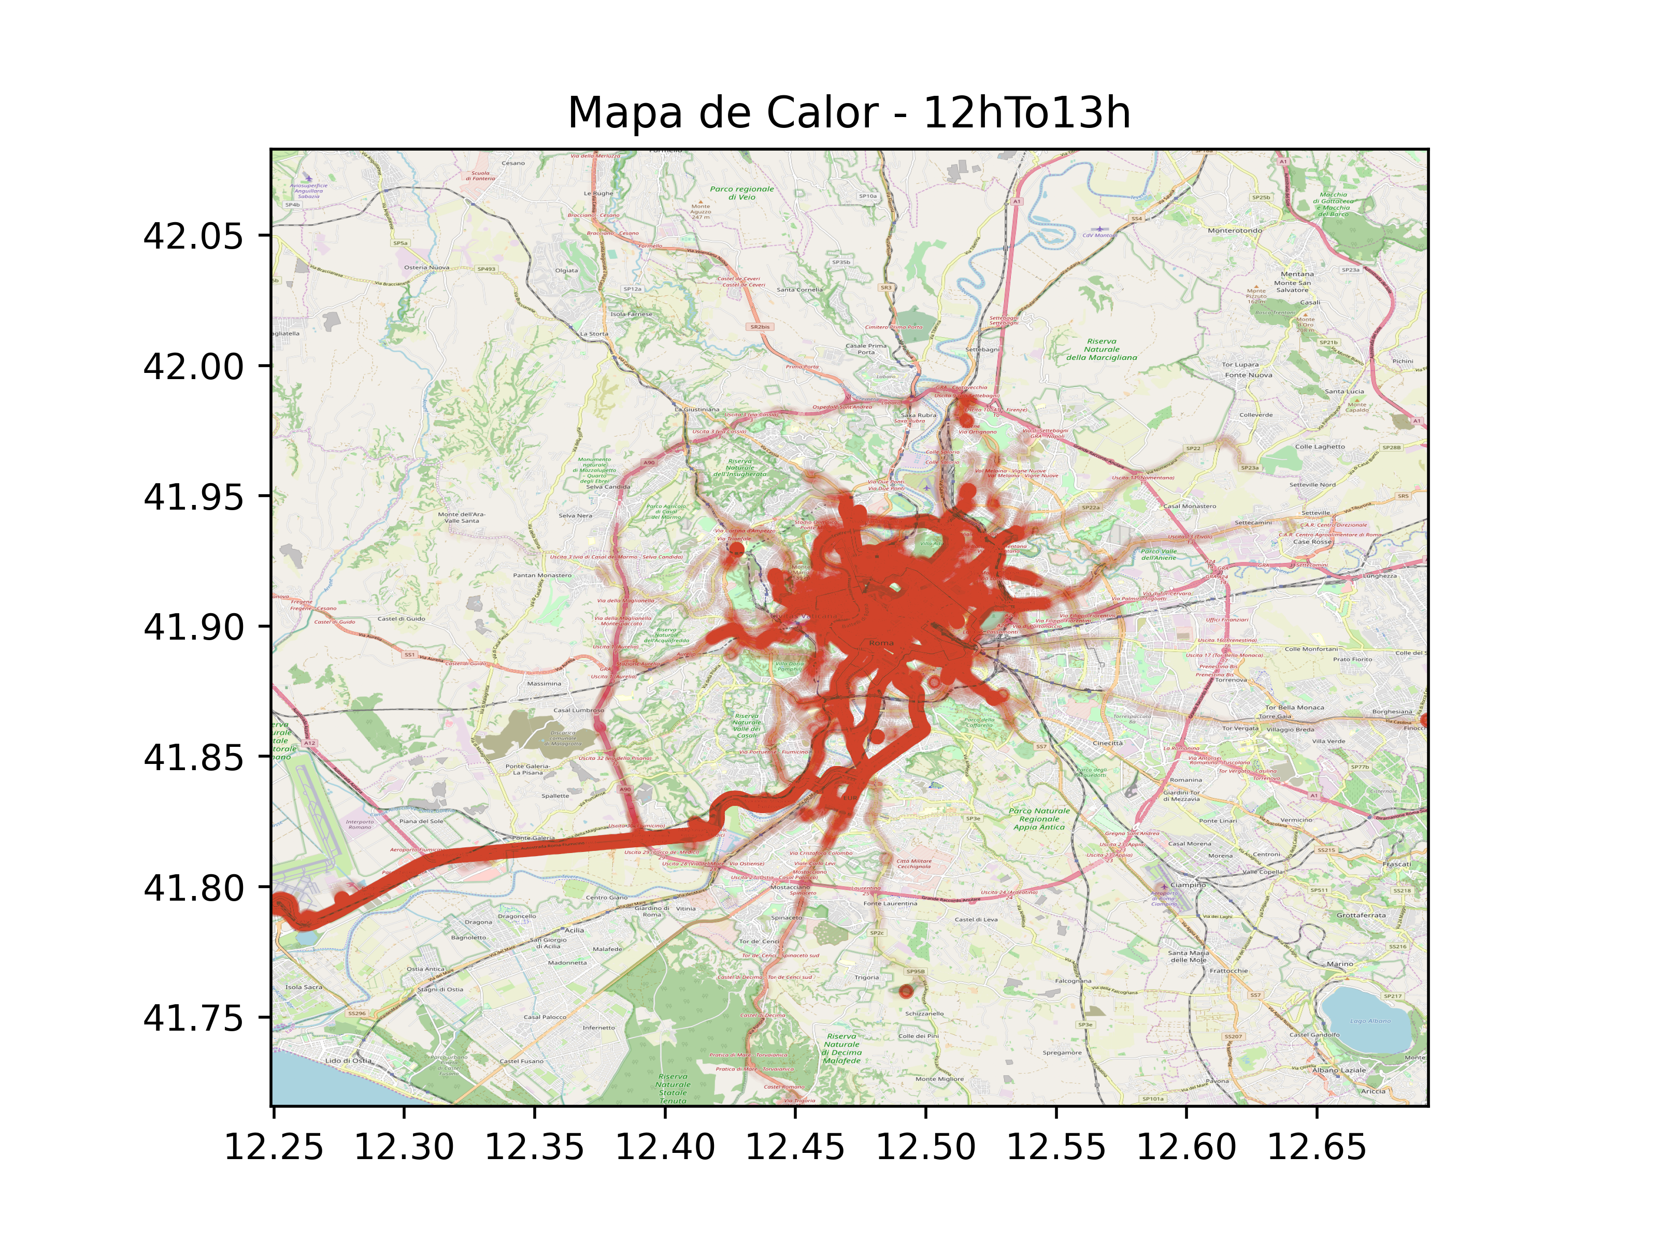
Análises iniciais

Slide 8
Análises iniciais
Algoritmo de separação de viagens:
  Cria uma nova viagem caso o veículo permaneça com velocidade menor que 0.1 metros por segundo durante pelo menos 30 segundos.
  Não se mostra eficiente para grande parte dos veículos.

Slide 9
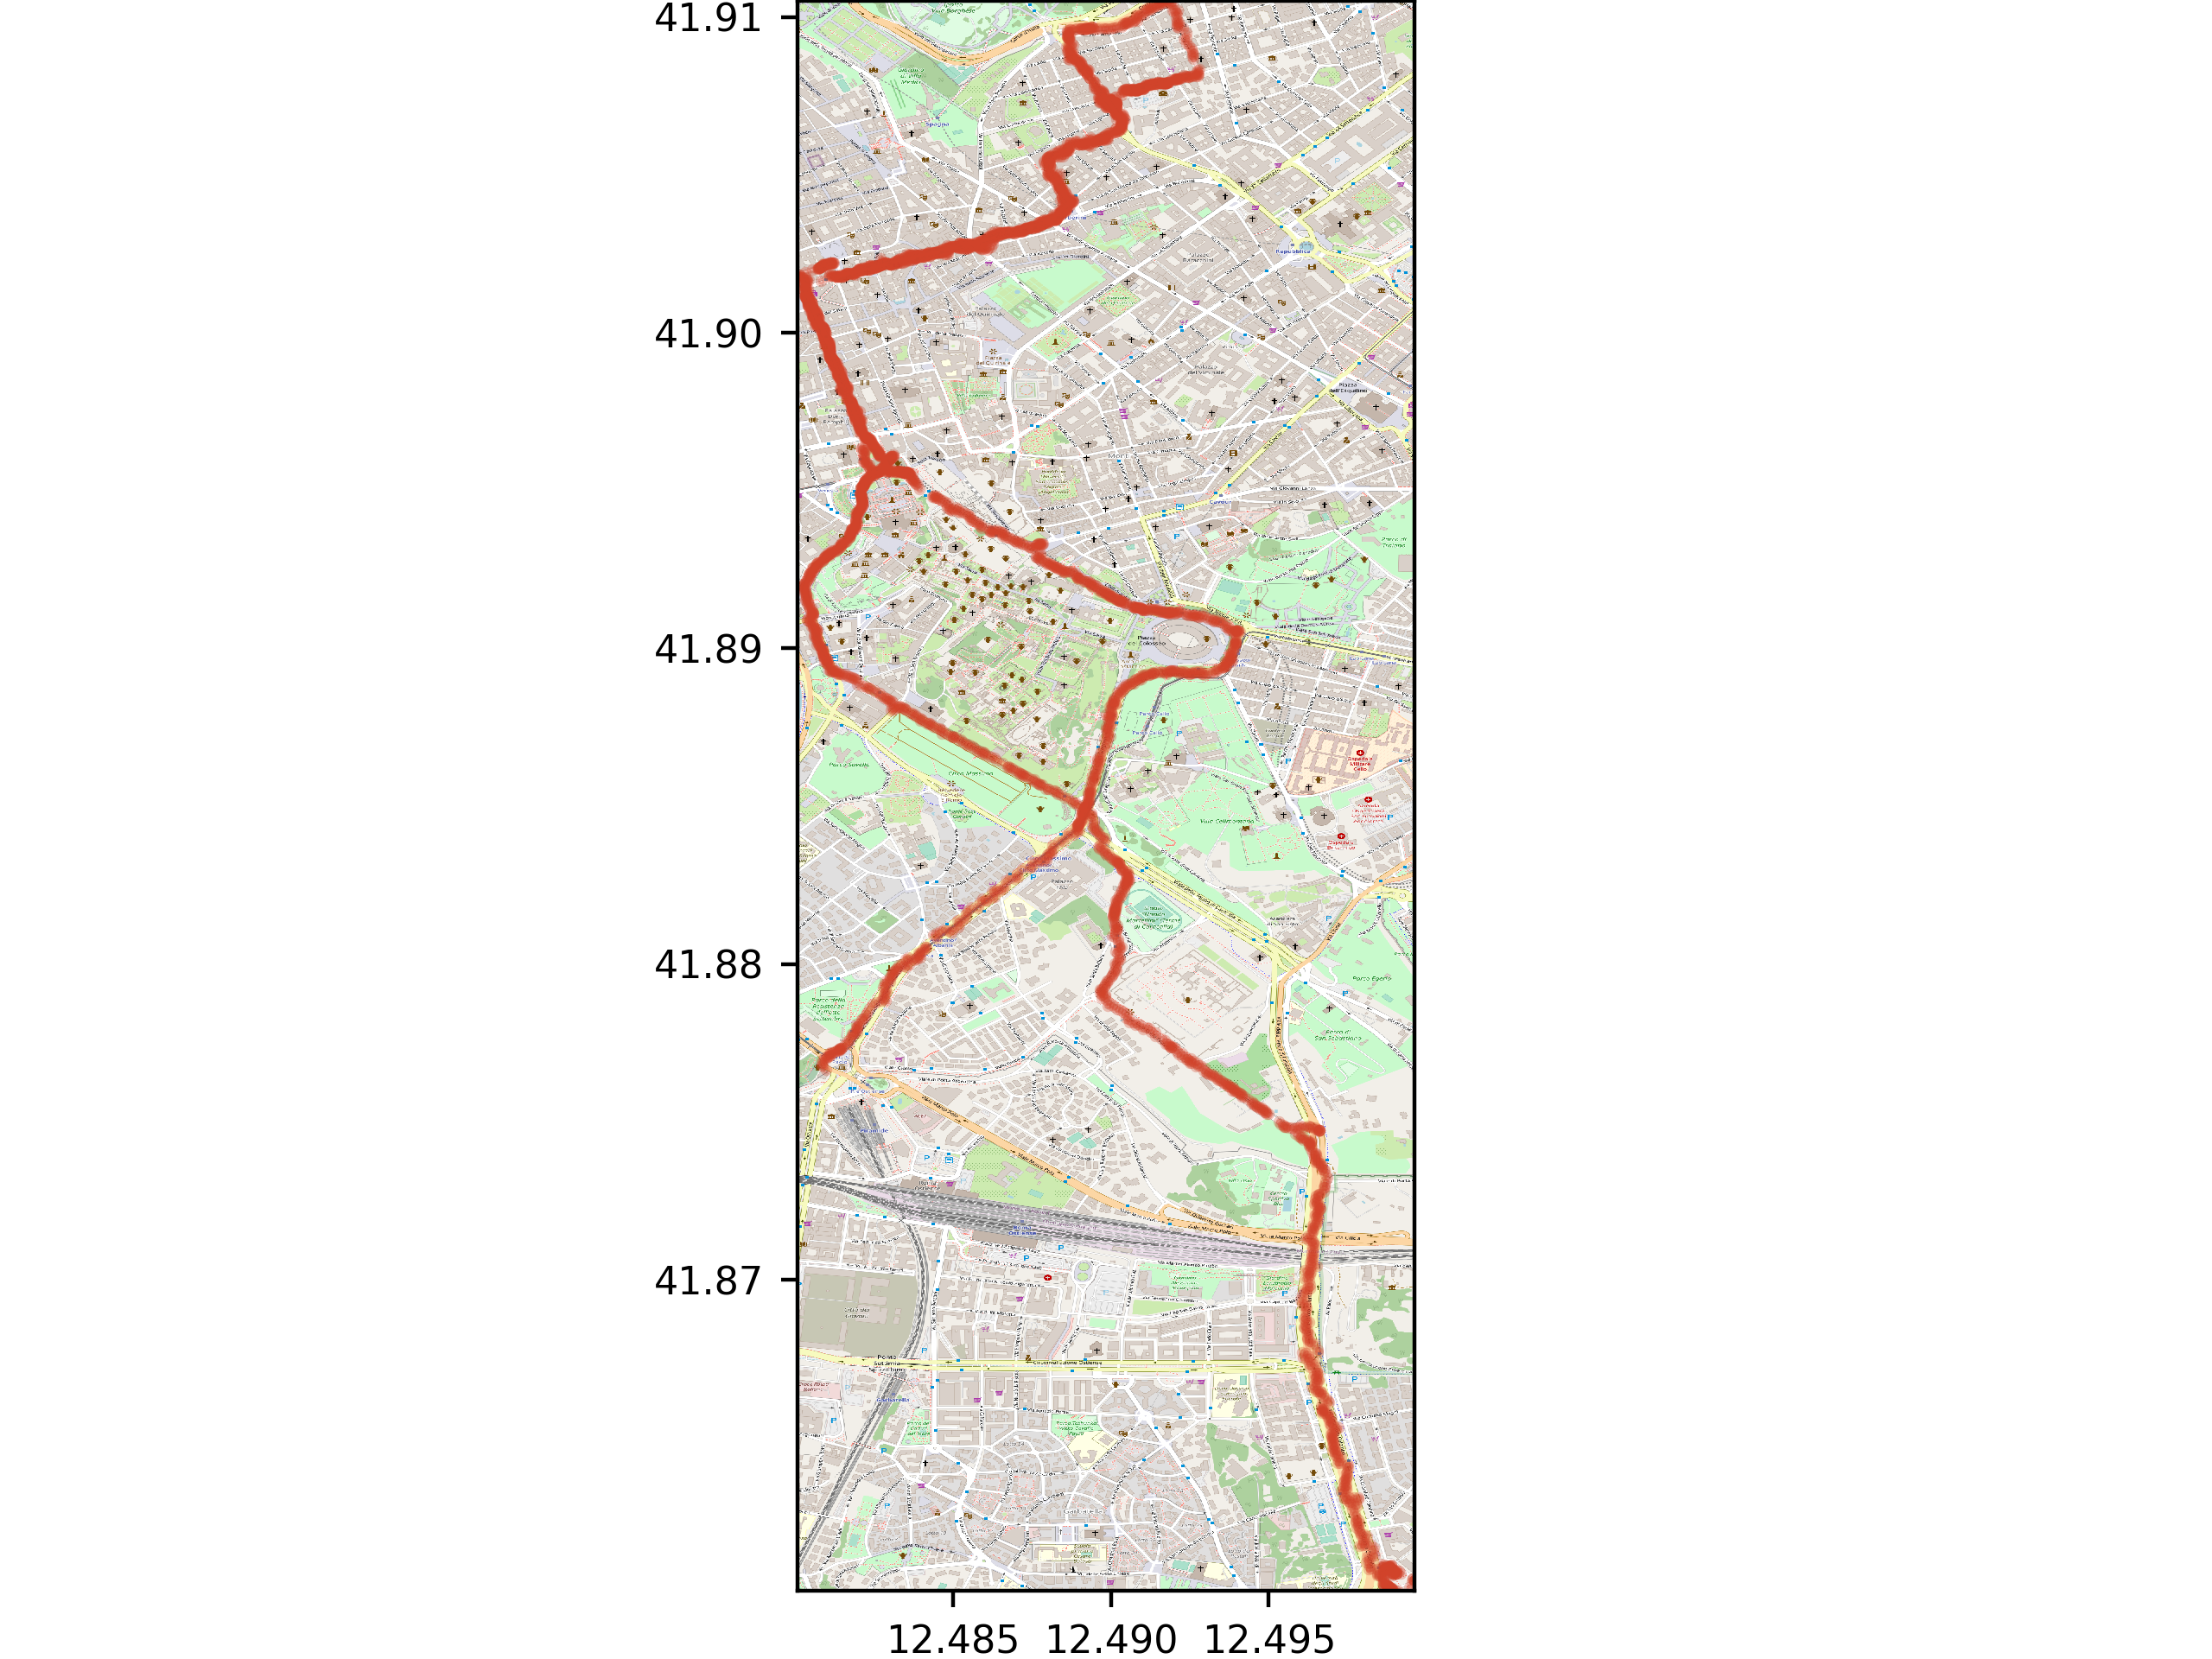
Exemplo de viagem criada:

Slide 10
Conclusões parciais
Há indícios de padrões de comportamento.
O algoritmo de separação de viagens não é eficiente.
    - Possível falta de variáveis.
    - Valores estabelecidos manualmente.

Slide 11
Estudo da mobilidade social em redes veiculares
Próximos passos:
  Aperfeiçoar o algoritmo de separação de viagens.
  Criar matriz de Origem/Destino.
  Enriquecer a base de dados.
  Caracterizar a nova base e comparar seu comportamento com o da base inicial.

Slide 12
Estudo da mobilidade social em redes veiculares
Obrigado pela atenção!

